Slide 1
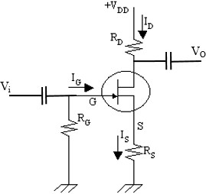
Bài 1: Cho mạch khuếch đại JFET kênh n ( hình bên) có các thông số sau: I_{DSS} = 1.65 mA, V_{Po} = 2V. Tính:
Tính điện thế phân cực V_{GS} theo điều kiện V_{GS} + V_{Po} = 0.63.
Tính dòng thoát I_{D}.
Tính hệ số truyền dẫn g_{m}
Bài tập FETs

Slide 2
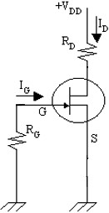
Bài 2: Cho mạch khuếch đại JFET 2N5458 ( như hình bên) với các thông số sau: I_{DSS} = 2mA – 9mA, g_{m} = 1500 – 5000 µS và dòng rỉ cực cổng I_{GS} = 1nA, R_{D} = 2 kΩ, R_{G} = 100 MΩ, V_{DD} = 20V.
Tính trị số V_{GS}.
Tính điện thế V_{DS} trong hai giới hạn của I_{DSS} cho ở trên.
Tính độ lợi điện thế A_{V} trong 3 giới hạn của I_{DSS} ở trên.

Slide 3
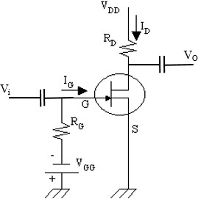
Bài 3: Cho mạch khuếch đại JFET (như hình bên) với các thông số : I_{DSS} = 10 mA, I_{GS} = 0V, V_{GSoff} = -V_{Po} = - 4V, V_{i} = 20 mV, V_{DD} = 15V, V_{GG} = - 1V, R_{D} = 1.5 kΩ, R_{G} = 1MΩ.
Tính trị số điểm tĩnh Q.
Vẽ mạch điện tương đương.
Tính A_{V} và điện thế ra V_{O}.

Slide 4
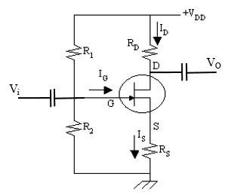
Bài 4: Cho mạch khuếch đại ( như hình bên). JFET được phân cực có I_{DQ} = 2.5 mA, g_{m} = 3 mS, r_{d} = 100 kΩ, R₁ = 5.6 MΩ, R₂ = 1 MΩ, R_{D} = 2.7 kΩ, R_{S} = 2.7 kΩ, V_{DD} = 24V. Tính:
Trị V_{GSQ} và V_{DSQ}.
Vẽ mạch tương đương.
Trị A_{V}, Z_{i}, Z_{O}.
Tính lại A_{V} khi mạch có tải riêng R_{L} = 10 kΩ và R_{Sig} = 100 kΩ

Slide 5
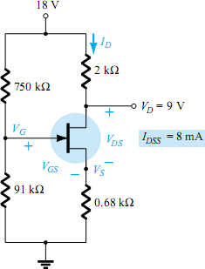
Bài 5: Cho mạch JFET như hình vẽ. Xác định I_{D}, V_{S} và V_{DS}, V_{G}, V_{GS}, V_{P}.

Slide 6
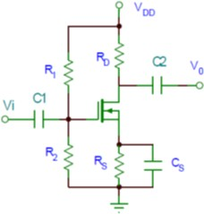
Bài 6: Cho mạch điện như hình vẽ bên. Biết R₁ = 110 MΩ, R₂ = 10 MΩ, V_{DD} = 18V,
R_{D} = 1.8 kΩ, R_{S} = 750 Ω, I_{DSS} = 6 mA, V_{GS0} = - 3V.
Tính V_{GSQ}, I_{DQ}, V_{DS}. Vẽ mạch tương đương

Slide 7
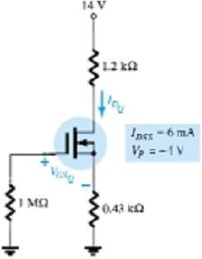
Bài 7: Cho D-MOSFET có thông số như hình vẽ. Tính
V_{DQ} và V_{GSQ}.
V_{DS} và V_{D}.
Vẽ mạch tương đương

